Slide 1

DATOS
La palabra Datos proviene del latín “Dtum” cuyo significado es “lo que se da”.
Los datos son la representación simbólica, bien sea mediante números o letras de una recopilación de información la cual puede ser cualitativa o cuantitativa.
Muy usado y valorado este término, debido a que la información que se introduce en las computadoras es recibida en forma de datos y los mismos son manipulados para que se pueda desarrollar distintas soluciones a los diferentes problemas
entrada
proceso
salida

Slide 2
TIPOS DE DATOS
¿QUE TIPOS DE DATOS CONOCEMOS??

Slide 3
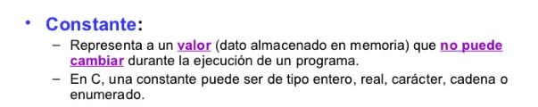
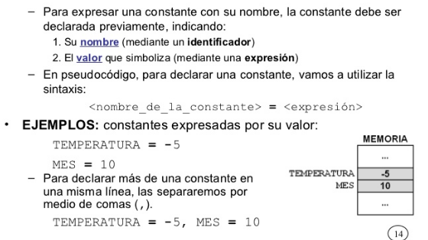

Slide 4
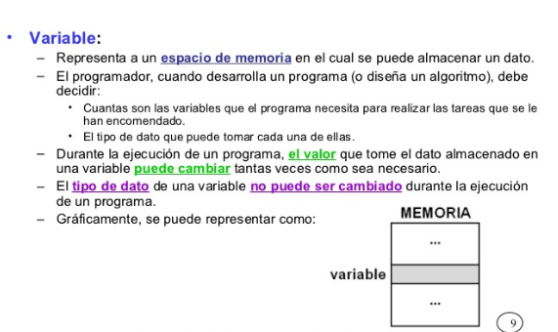

Slide 5
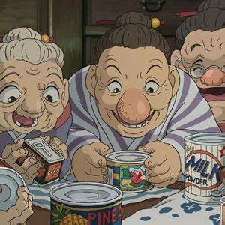
A ver si entendimos?
Se desea comprar una PC y una impresora. Pero necesito calcular el precio total para ver si me alcanzan los $$$$.
El total está dado por la suma de los precios de costos, los porcentajes de ganancia del vendedor y un 21% de IVA. Supóngase una ganancia del vendedor del 12% por la PC y 7% por la impresora.
Que pasos debería dar??, Que datos conozco?? Cuales pueden cambiar?, cuales no?

Slide 6
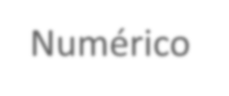






Numérico
T
I
•
Enteros• Por ejemplo edad en años, cantidad de hijos
P
O
. Reales
Por ejemplo sueldo, peso, altura
•
S
Alfanumérico
•
Por ejemplo nombre, nacionalidad
D
Lógico o booleano
E
•
Por ejemplo si es socio o no
D
Conjunto o enumerado
A
•
Por ejemplo conjunto de colores
T
O
Puntero
S
•
Guarda una dirección de memoria

Slide 7
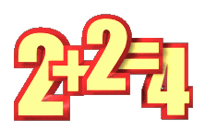
Un operador es el símbolo que determina el tipo de operación o relación que habrá de establecerse entre los operandos para alcanzar un resultado.
operando
operador

Slide 8
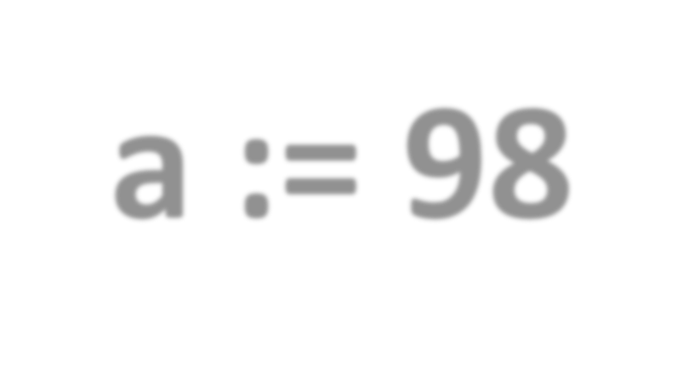
a := 98
ASIGNACIÓN
Es el operador más simple que existe, se utiliza para .
asignar un valor a una variable

Slide 9
OPERADORES
ARITMÉTICOS
Operador | Descripción
+ | Suma
- | Resta
* | Multiplicación
/ | División real
MOD | Resto de la División
DIV | Cociente de la División
Son operadores BINARIOS
(requieren siempre dos operandos) que realizan las operaciones aritméticas habituales.

Slide 10
Operador | Significado
= | Igual a
<> | No igual a
> | Mayor que
>= | Mayor o igual que
< | Menor que
<= | Menor o igual que
OPERADORES RELACIONALES
Sirven para realizar comparaciones de igualdad, desigualdad y relación de menor o mayor.
Estos operadores sirven para expresar las condiciones en los algoritmos.

Slide 11
OPERADORES LÓGICOS
Operador | Descripción
Y / AND | Operador lógico AND
O / OR | Operador lógico OR
Son aquéllos que permiten la combinación de condiciones para formar una sola expresión lógica
Utilizan operandos lógicos y proporcionan resultados lógicos también.
 | A Y B |  |  | A O B
A | B | RESULTADO | A | B | RESULTADO
V | V | V | V | V | V
V | F | F | V | F | V
F | V | F | F | V | V
F | F | F | F | F | F
PROPORCIONAN RESULTADOS LÓGICOS

